Slide 1
MOBILITA’ SOSTENIBILE IN STATALE:
Attività fisica come strumento di sostenibilità
15-19 Settembre 2017
Prof. Daniela Lucini
Dr. Gianluigi Oggionni
Dipartimento BIOMETRA Universita’ degli Studi di Milano,
Scuola di Specializzazione in Medicina dello Sport e dell’Esercizio Fisico, Universita’ degli Studi di Milano
Sezione Medicina dell’Esercizio e Patologie Funzionali.
Humanitas Clinical and Research Center
CONFIDENTIAL AND PROPRIETARY: D. Lucini.. Vietata la duplicazione e qualsiasi utilizzo

Slide 2
STILE DI VITA
Strumento di sostenibilità per politiche sulla Salute
e per Salute individuale
CONFIDENTIAL AND PROPRIETARY: D. Lucini. Materiale per studio personale. Vietata la duplicazione e qualsiasi altro utilizzo

Slide 3
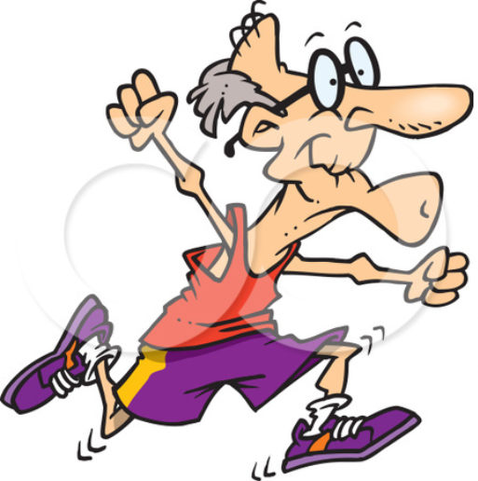
“QUALE e’ IL SEGRETO PER VIVERE A LUNGO?”
UNIVERSITA’ DEGLI STUDI DI MILANO Facolta’ di Medicina e Chirurgia
CONFIDENTIAL AND PROPRIETARY: D. Lucini.. Vietata la duplicazione e qualsiasi utilizzo

Slide 4
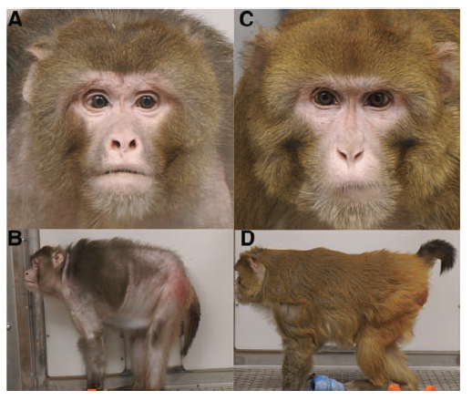
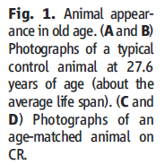
ALIMENTAZIONE RICCA
ALIMENTAZIONE SANA
CONFIDENTIAL AND PROPRIETARY: D. Lucini.. Vietata la duplicazione e qualsiasi utilizzo

Slide 5
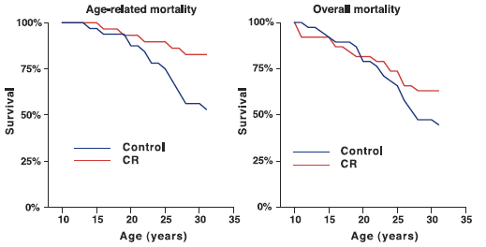
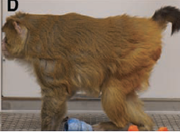
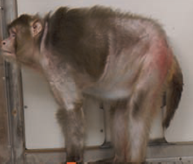
CONFIDENTIAL AND PROPRIETARY: D. Lucini.. Vietata la duplicazione e qualsiasi utilizzo

Slide 6
NUTRITION
PHYSICAL ACTIVITY
STOP SMOKING E SUBSTANCE ABUSE MANAGEMENT
STRESS MANAGEMENT

Slide 7
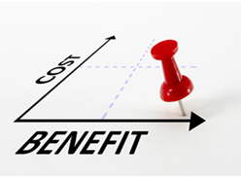
attivitA’ FISICA: BENEFICI
Riduzione del rischio di:
mortalita’ per tutte le cause
Infarto, Ictus, ipertensione
Diabete
Ipercolestrolemia
Cancro (colon e seno)
Obesita’, sovrappeso
Depressione
Possibilita’ di cadute
Deficit respiratori
Fratture ossee
Problemi del sonno
/ecc
CONFIDENTIAL AND PROPRIETARY: D. Lucini.. Vietata la duplicazione e qualsiasi utilizzo

Slide 8
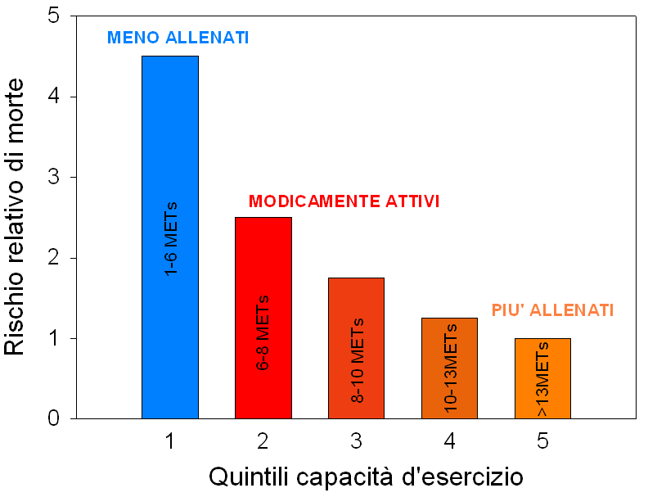
UNIVERSITA’ DEGLI STUDI DI MILANO Facolta’ di Medicina e Chirurgia
BASTA POCO PER OTTENERE MOLTO!
Modificato da: Myers J et al NEJM 2002
CONFIDENTIAL AND PROPRIETARY: D. Lucini.. Vietata la duplicazione e qualsiasi utilizzo

Slide 9
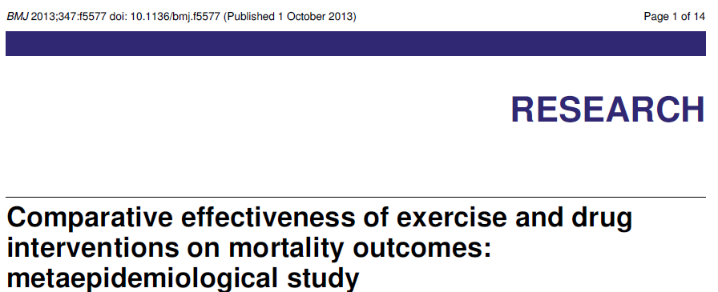
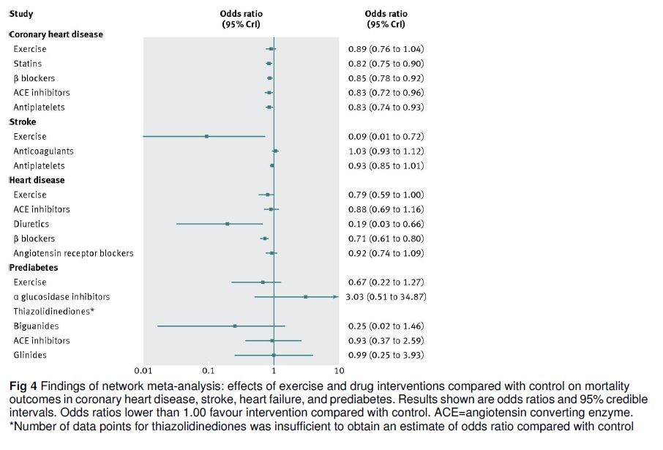
The findings of our review suggest that exercise and many drug
interventions are often potentially similar in terms of their
mortality benefits; exercise interventions should therefore be
considered as a viable alternative to, or alongside, drug therapy.

Slide 10
UNIVERSITA’ DEGLI STUDI DI MILANO Facolta’ di Medicina e Chirurgia
Sedentary Behavior: Definition
Sedentary behaviors (from the Latin sedere, ‘‘to sit’’) include sitting during commuting, in the workplace, the domestic environment, and during leisure time. Sedentary behaviors such as TV viewing, computer use, or sitting in an automobile typically are in the energy expenditure range of 1.0-1.5 METs .
Thus, sedentary behaviors are those that involve sitting and low levels of energy expenditure.
In contrast, moderate- to vigorous-intensity physical activities such as bicycling, swimming, walking, or running may be done in a variety of body positions, but require an energy expenditure of 3-8 METs.
In this perspective, light-intensity activity behaviors are those done while standing that require an expenditure of no more than 2.9 METs.

Slide 11
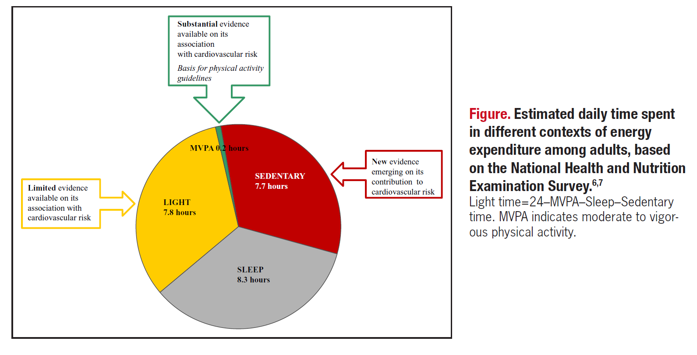

Slide 12
SEDENTARY BEHAVIOUR REDUCTION
Take any opportunity to perform physical activity!
1 mile walking = 100 Kcal
ENDURANCE
moderate-intensity aerobic (endurance) physical activity for a minimum of 30 min on five days each week or vigorous-intensity aerobic physical activity for a minimum of 20 min on three days each week.
RESISTANCE
2 days/week moderate intensity
ACSM’s Guidelines for Exercise e prescription 2014
JACC 2014;63:1345-54
CONFIDENTIAL AND PROPRIETARY: D. Lucini.. Vietata la duplicazione e qualsiasi utilizzo

Slide 13
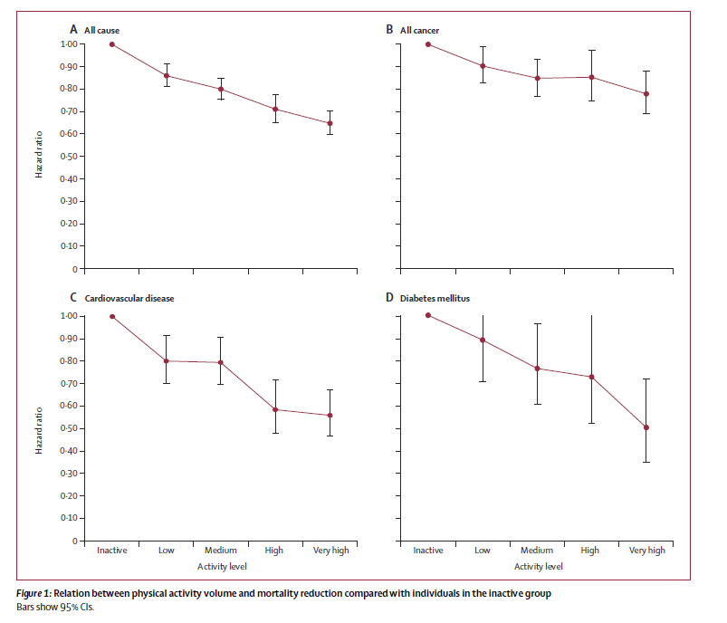

Slide 14
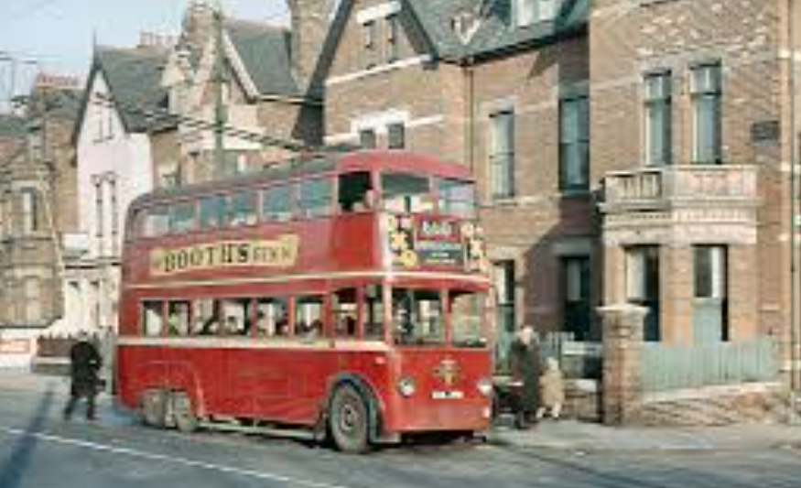
“men in physically active jobs have a lower incidence of coronary heart disease in middle-age than men in physically in­ active jobs. More important, the disease is not so severe in physically active workers, tending to present in them in relatively benign forms.”

Slide 15
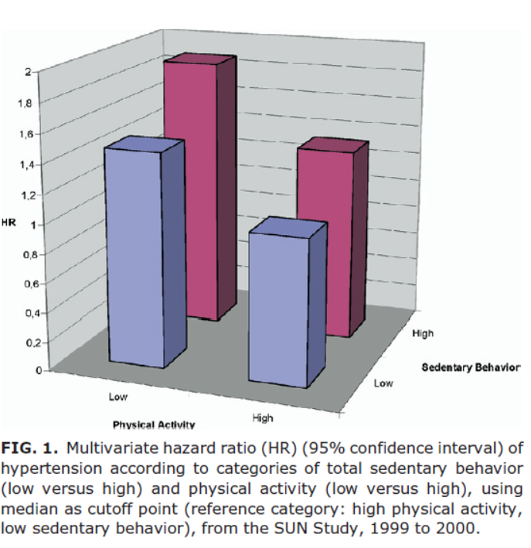

Slide 16
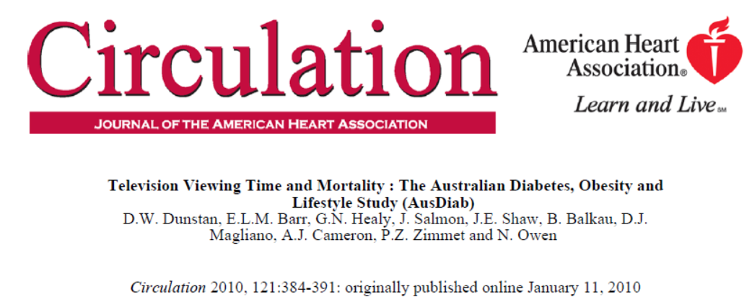
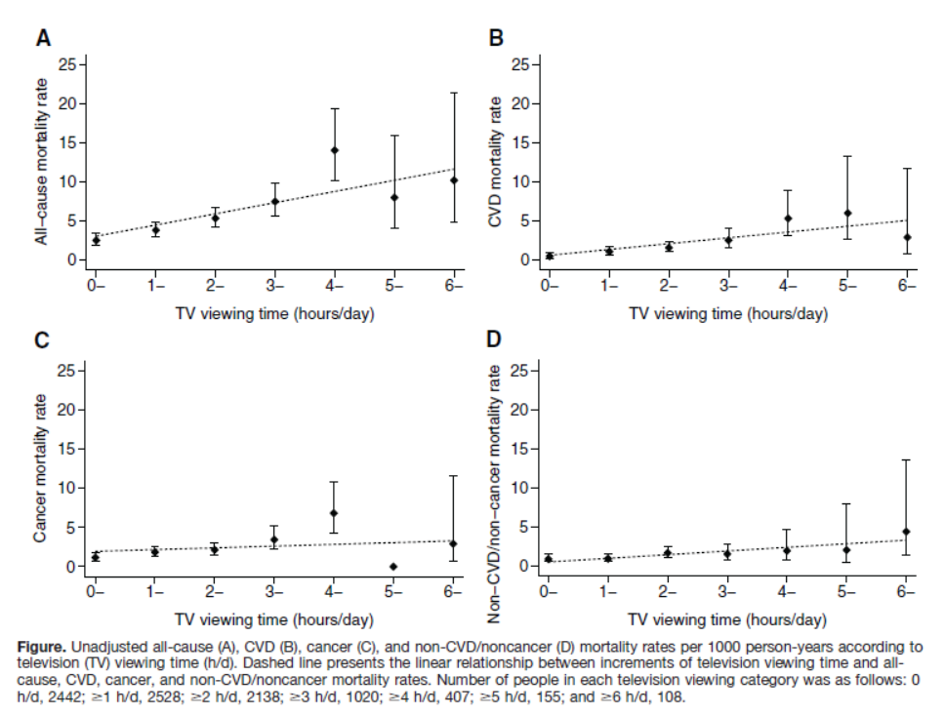

Slide 17
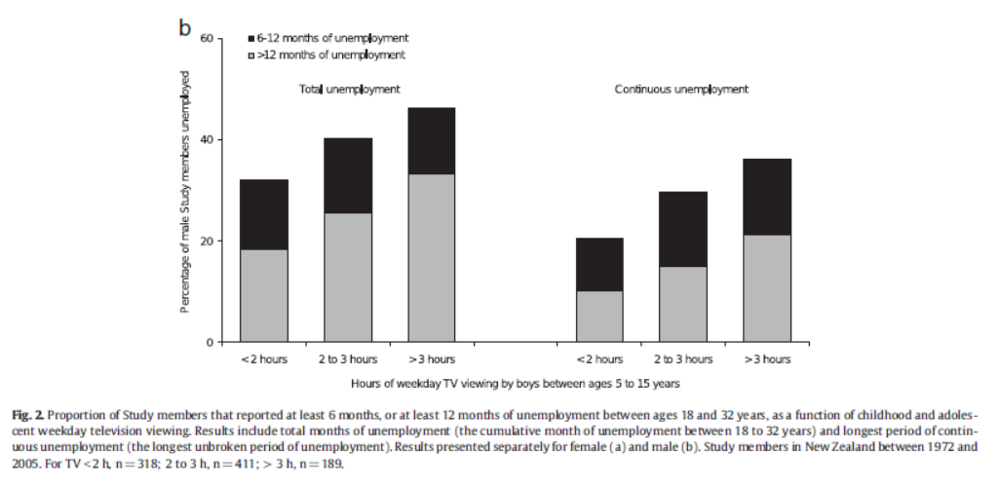

Slide 18
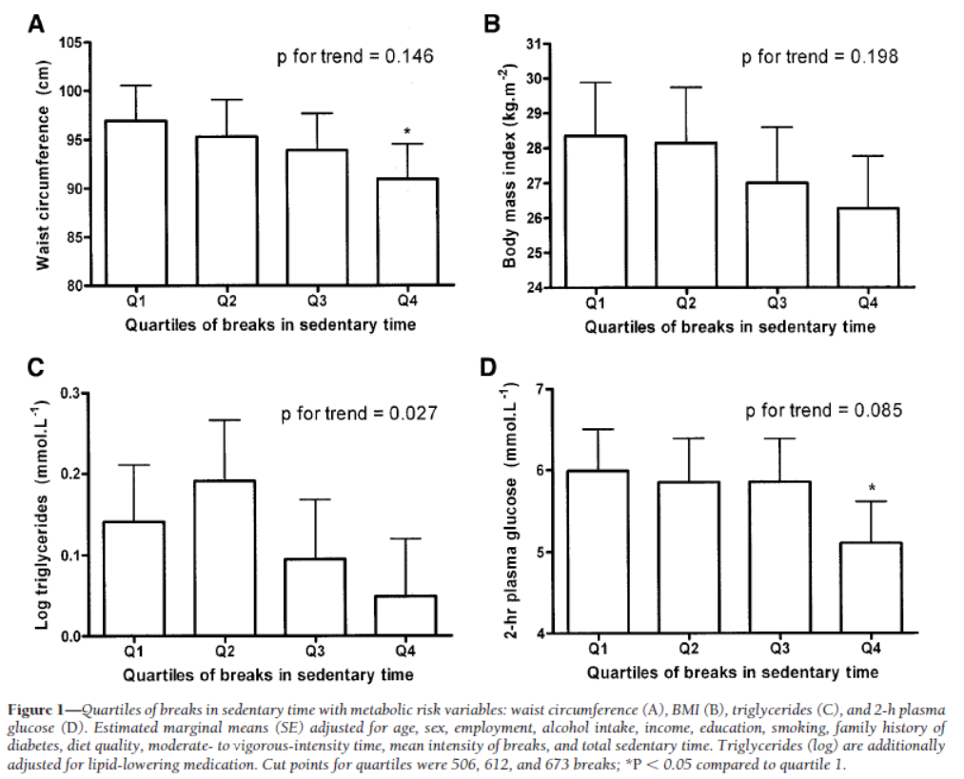

Slide 19
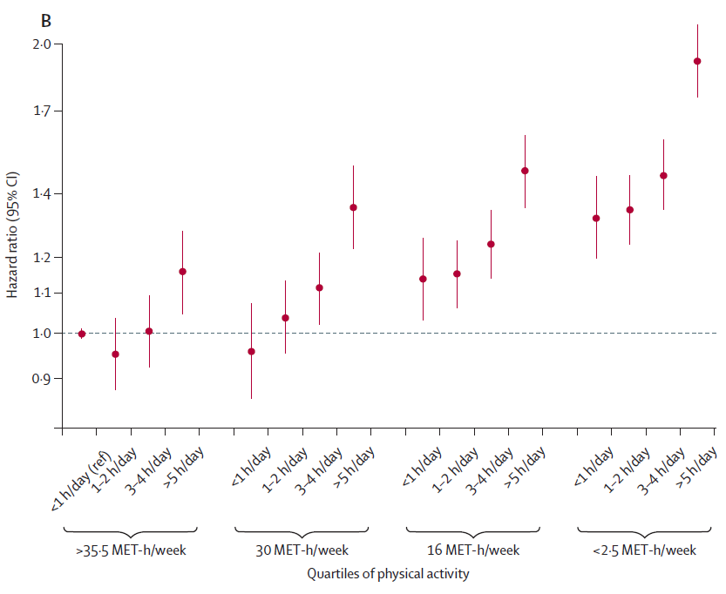
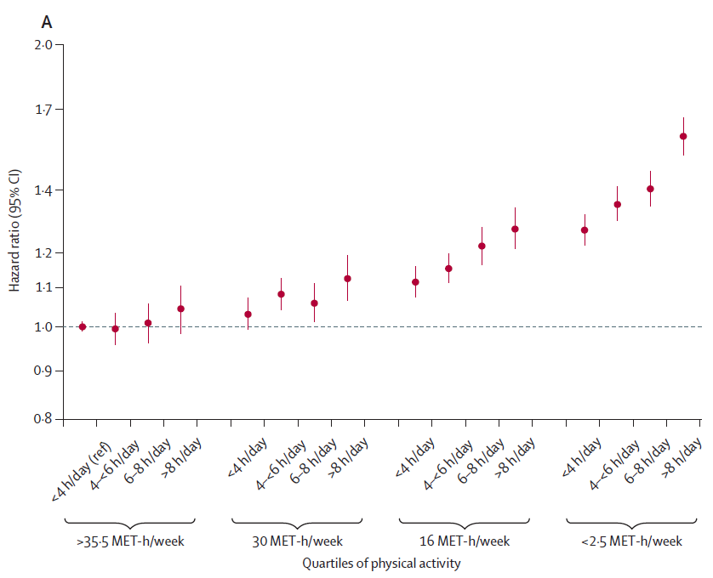
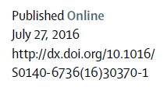
Physical activity may attenuate detrimental effects of sedentary behavior
Sedentary behavior may reduce beneficial effects of Physical activity
Sitting time & physical activity TV viewing & physical activity

Slide 21
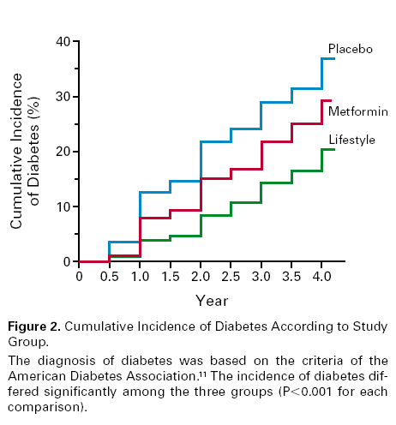
diabetes

Slide 22
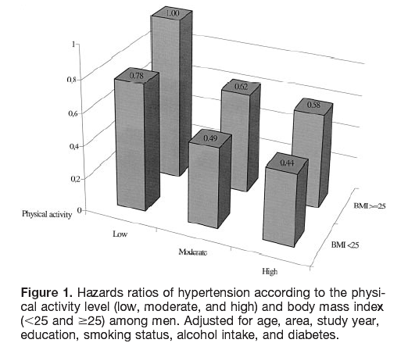
Arterial hypertension

Slide 23
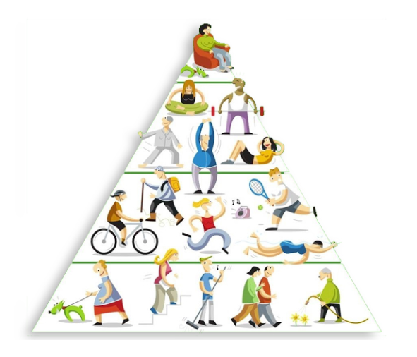
ATTIVITA’ STRUTTURATA
▪ Forza/Stretching
▪ Endurance (aerobica)
RIDUZIONE SEDENTARIETA’
CONFIDENTIAL AND PROPRIETARY: D. Lucini.. Vietata la duplicazione e qualsiasi utilizzo

Slide 24
Quale e’ l’attivita’ fisica giusta da fare?
CONFIDENTIAL AND PROPRIETARY: D. Lucini.. Vietata la duplicazione e qualsiasi utilizzo

Slide 25
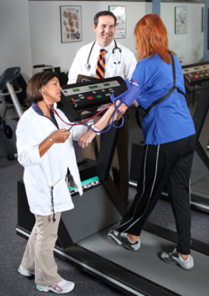
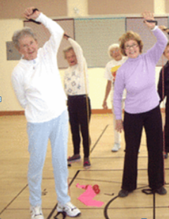
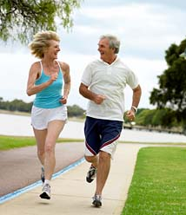
GOAL(S) SETTINGS
CONFIDENTIAL AND PROPRIETARY: D. Lucini.. Vietata la duplicazione e qualsiasi utilizzo

Slide 26
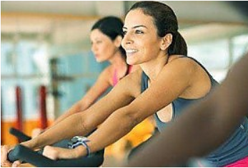
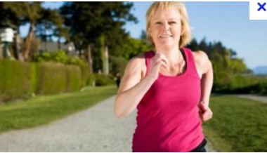
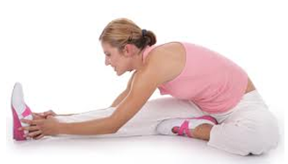
ESERCIZIO FISICO
12
Esercizio Fisico
ESERCIZIO AEROBICO
30 min di attivita’ aerobica moderata la maggior parte, preferibilmente tutti, i giorni della settimana; oppure 20 min di attività aerobica vigorosa 3 volte alla settimana. Particolarmente utile la combinazione tra attività moderata e vigorosa
Esercizio di forza: 2 volte/settimana ad intensità moderata
Nelson ME et al. Circulation 2007
ACSM’s Guidelines for Exercise e prescription 2006
ACSM’s Exercise is Medicine. A clinician’s guide to exrcise prescription 2009
Consumo energetico ≅ 1000 Kcal/settimana
rischio mortalità per tutte le cause ridotto 20-30%
CONFIDENTIAL AND PROPRIETARY: D. Lucini.. Vietata la duplicazione e qualsiasi utilizzo

Slide 27
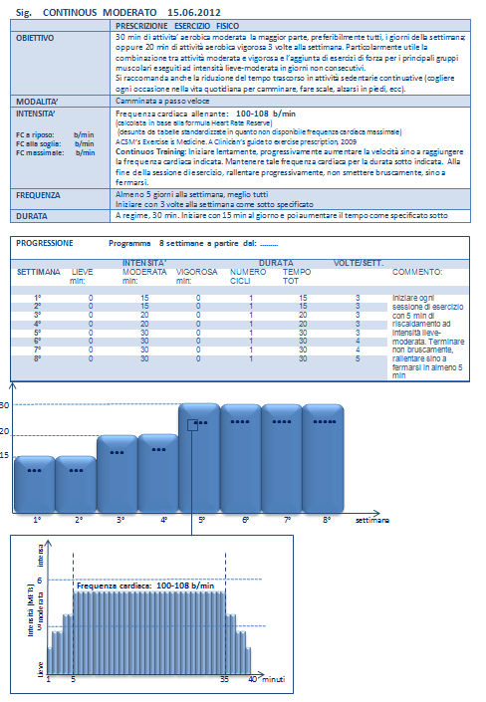
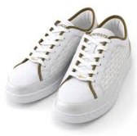
PRESCRIZIONE ESERCIZIO
○ Modalità (quale tipo di esercizio)
○ Intensità (quanta fatica)
○ Frequenza (quante volte/sett)
○ Durata (per quanto tempo)
○ Progressione (come raggiungere l’obiettivo)
UNIVERSITA’ DEGLI STUDI DI MILANO Facolta’ di Medicina e Chirurgia
89.3%
normopeso
COME UN FARMACO!!!
CONFIDENTIAL AND PROPRIETARY: D. Lucini.. Vietata la duplicazione e qualsiasi utilizzo

Slide 28
Grazie per l’attenzione
CONFIDENTIAL AND PROPRIETARY: D. Lucini.. Vietata la duplicazione e qualsiasi utilizzo

